Slide 1
黑暗時代下的聖經信息
平安福音堂聯堂培靈會
2014年3月14日

Slide 2
馬太福音4:12-17
4:12 耶穌聽見約翰下了監，就退到加利利去；
4:13 後又離開拿撒勒，往迦百農去，就住在那裡。那地方靠海，在西布倫和拿弗他利的邊界上。
4:14 這是要應驗先知以賽亞的話，
4:15 說：西布倫地，拿弗他利地，就是沿海的路，約但河外，外邦人的加利利地，
4:16 那坐在黑暗裡的百姓看見了大光；坐在死蔭之地的人有光發現照著他們。
4:17 從那時候，耶穌就傳起道來，說：「天國近了，你們應當悔改！」

Slide 3
施洗約翰傳道的果效
那時，有施洗的約翰出來，在猶太的曠野傳道，說： 「天國近了，你們應當悔改！」這人就是先知以賽亞所說的。他說：「在曠野有人聲喊著說：預備主的道，修直他的路！」這約翰身穿駱駝毛的衣服，腰束皮帶，吃的是蝗蟲、野蜜。那時，耶路撒冷和猶太全地，並約但河一帶地方的人，都出去到約翰那裡，承認他們的罪，在約但河裡受他的洗。約翰看見許多法利賽人和撒都該人也來受洗，就對他們說：「毒蛇的種類！誰指示你們逃避將來的忿怒呢？你們要結出果子來，與悔改的心相稱。 （馬太福音3:1-8）

Slide 4
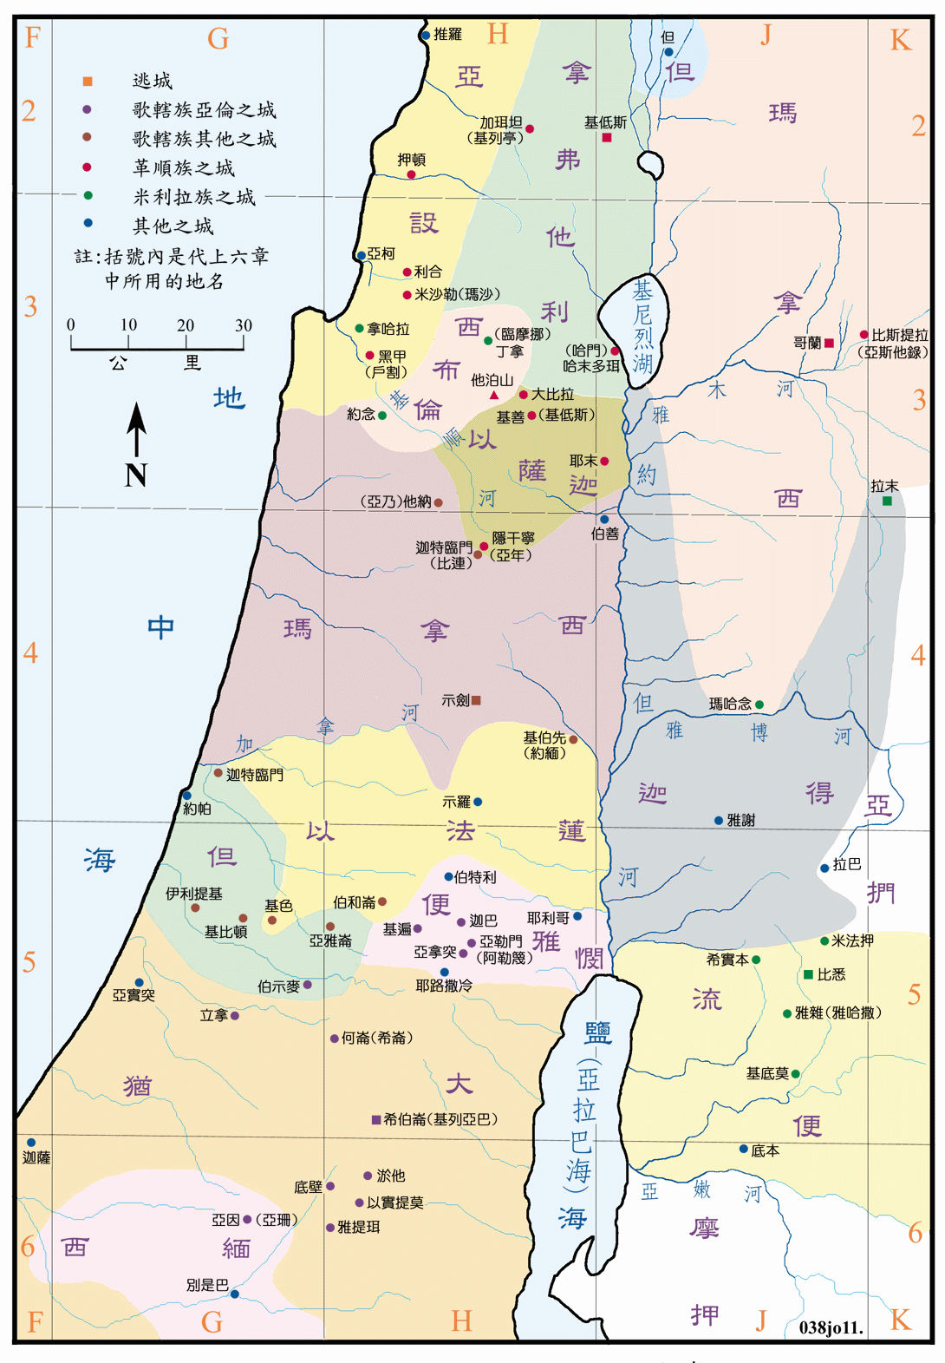

Slide 5
以賽亞的預言
西布倫地，拿弗他利地，就是沿海的路，約但河外，外邦人的加利利地， 那坐在黑暗裡的百姓看見了大光；坐在死蔭之地的人有光發現照著他們。（太4:15-16）
但那受過痛苦的必不再見幽暗。從前神使西布倫地和拿弗他利地被藐視，末後卻使這沿海的路，約但河外，外邦人的加利利地得著榮耀。在黑暗中行走的百姓看見了大光；住在死蔭之地的人有光照耀他們。 （賽9:1-2）

Slide 6
主耶穌用生命見證聖經的預言
從反面的角度看：
「若是這樣，經上所說， 事情必須如此的話怎麼應驗呢？」
（太26:54）
從正面的角度看：
「但這一切的事成就了，為要應驗先知書上的話。」
（太26:56）

